Slide 1
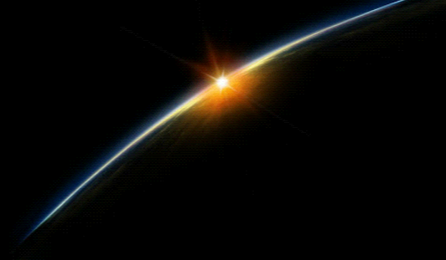
Estaríamos sós no Universo?
Palestrante: Jéssica Cristina Ramos – E-mail: jessica.ramos@usp.br

Slide 2
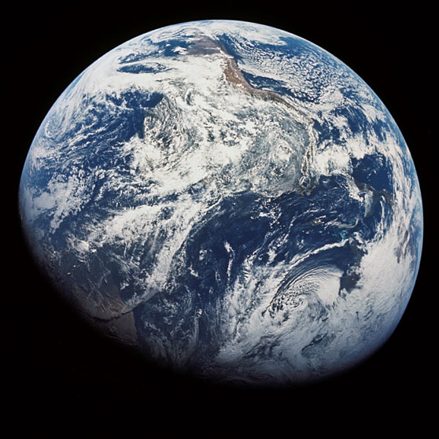
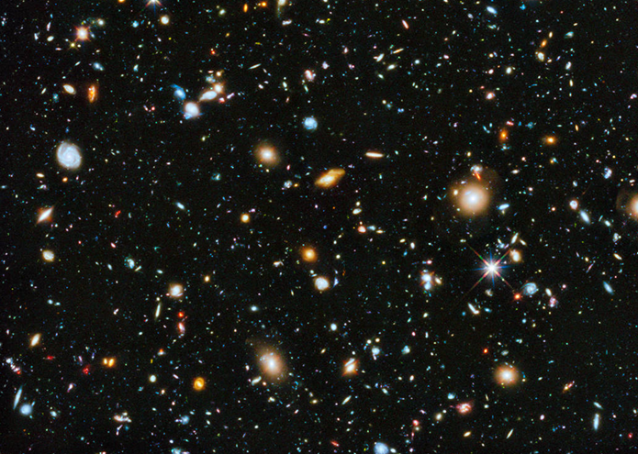
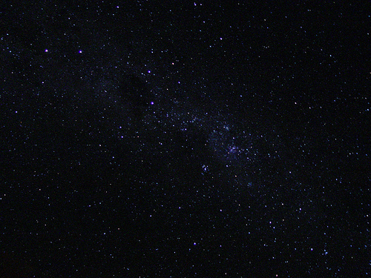
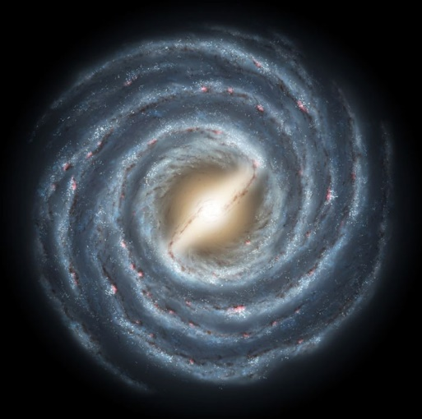

Slide 3
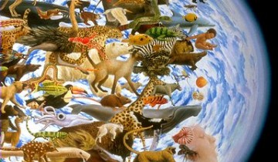
A vida na Terra

Slide 4
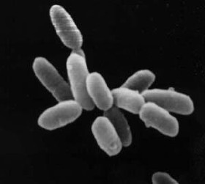
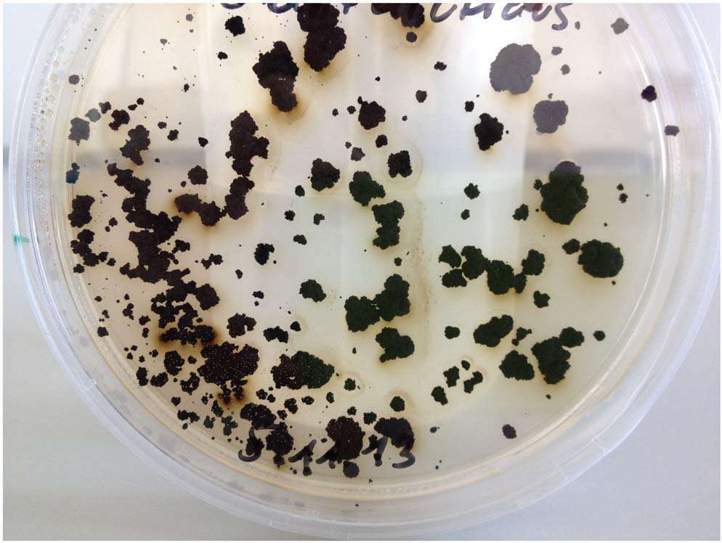
Extremófilos
Cryomyces antarcticus
Archaea
Tardigrado

Slide 5
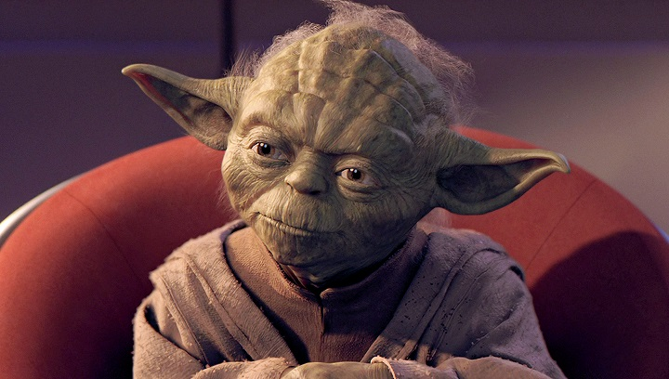
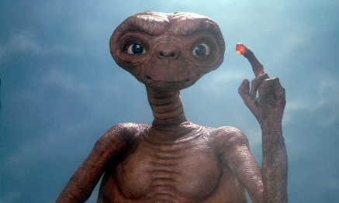
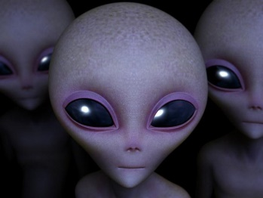
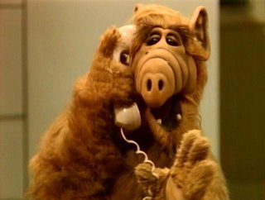
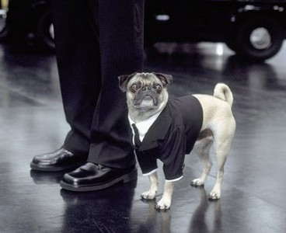
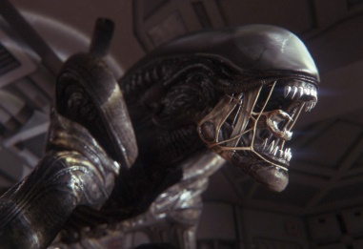
Mas, e fora Terra?

Slide 6
O Sistema Solar

Slide 7
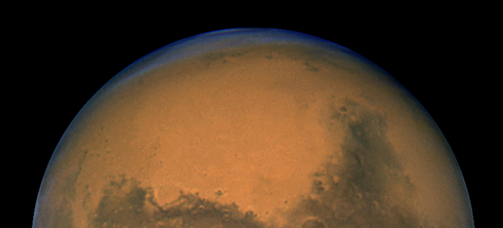
Marte
Atmosfera - Marte
95.3 % CO₂
2.7 % Nitrogênio
1.6 % Argônio
0.2 % Oxigênio
Atmosfera da Terra
78.1 % Nitrogênio
20.9 % Oxigênio
0.9 % Argônio
0.1 % CO₂
Duração do dia: 24h37m (na Terra: 23h56m)
Eixo de Rotação (obliquidade)de 24 ºC (Terra: 23,5 ºC )
Temperatura Média -63 ºC (Terra: Média 14 ºC )

Slide 8
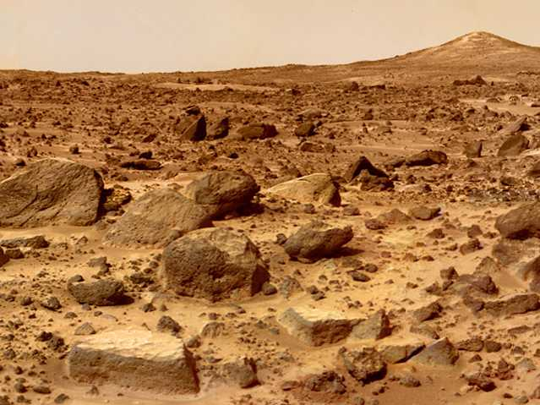
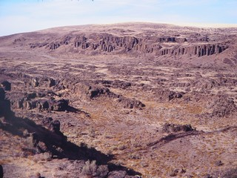
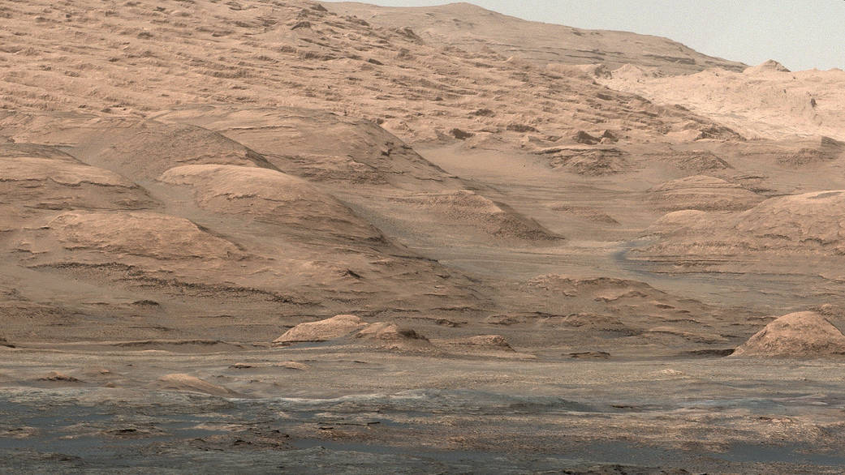

Slide 9
Emissão de metano

Slide 10
Júpiter

Slide 11
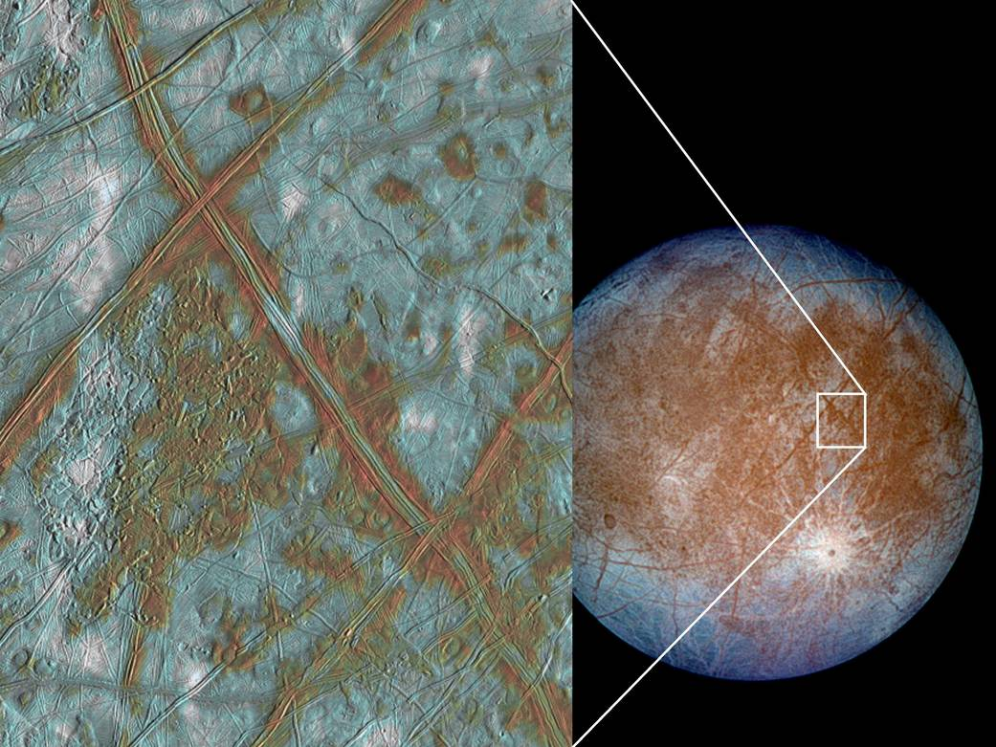
Europa
Galileu - 1610
Pionner 10/11 – 1973/1974
Voyager – 1979
Sonda Galileu – 1995
Missão Europa previsão - 2020
Notes:
Adicionar marcas do gelo na antardida

Slide 12
Saturno

Slide 13
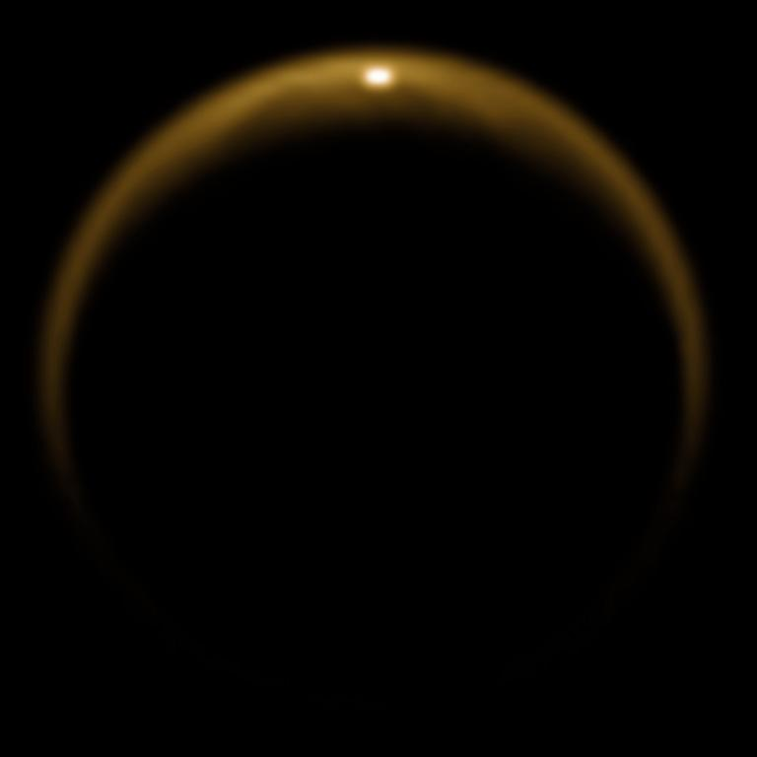
Titã
Christiaan Huygens - 1655
Gerard Kuiper – 1944
Pionner 11 – 1979
Voyager 1 e 2 – 1980, 1981
Cassini – Huyagens - 2004

Slide 14
Tritão

Slide 15
William Lassell- 1846
Voyager 2 – 1989

Slide 16
Exoplanetas

Slide 17
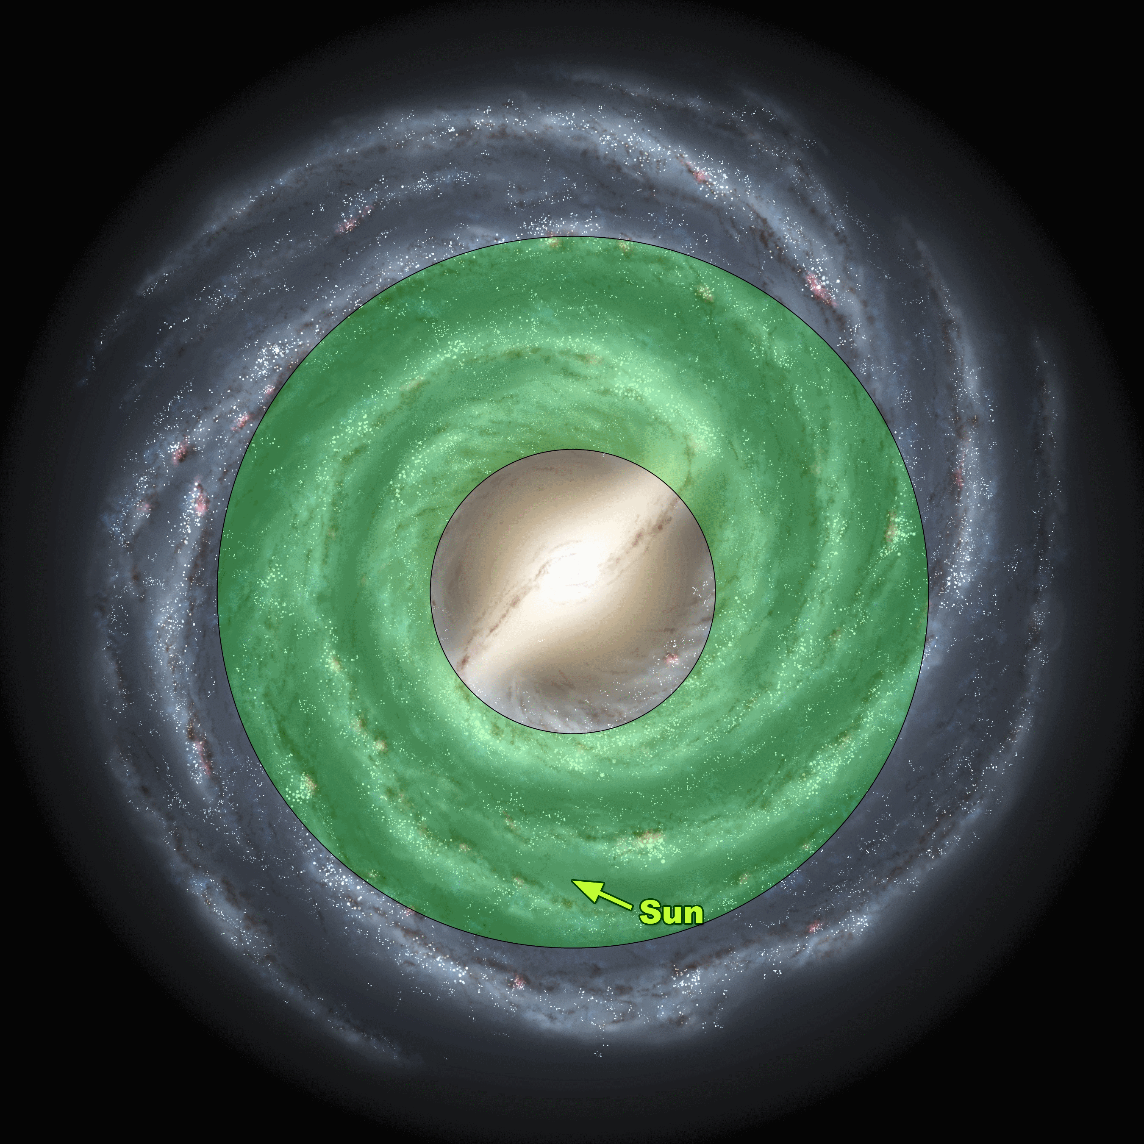
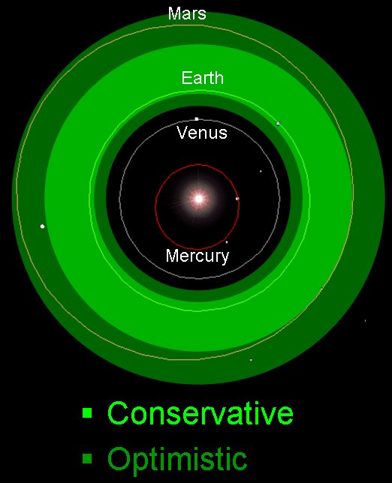
Zona de habitabilidade

Slide 18
Contagem até o momento (14/10/2014 – fonte: http://planetquest.jpl.nasa.gov/newworldsatlas)
Total de descobertas: 5.029
Confirmados: 1.760
Estrelas com planetas: 1076
Sistemas multi-exoplanetários: 454
Gigantes gasosos: 426
Júpiteres quentes: 1038
Super terras:199
Terrestres: 80
Desconhecidos:17

Slide 19
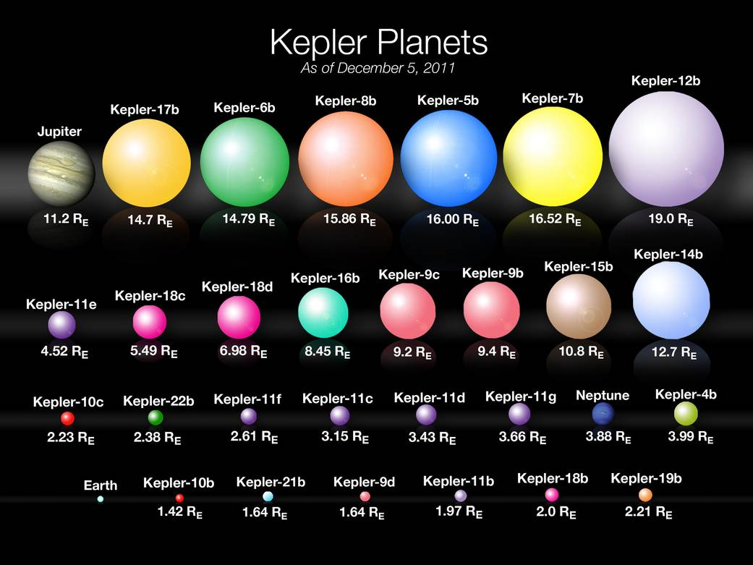
Exoplanetas

Slide 20
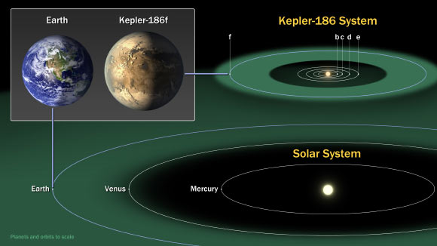

Slide 21
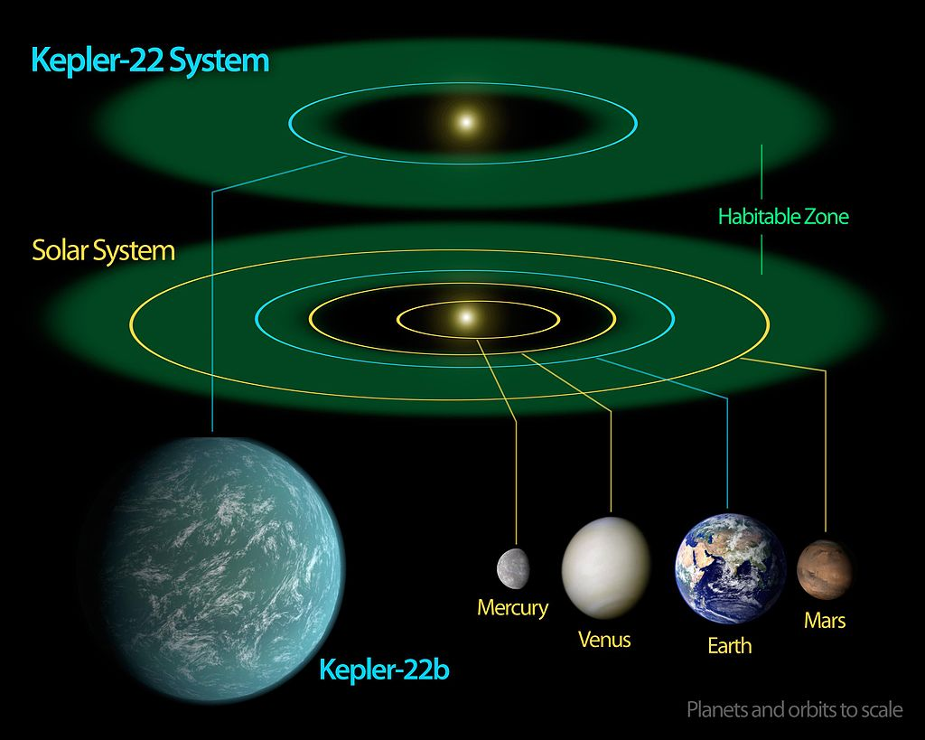

Slide 22
Dúvidas?

Slide 23
Bibliografia
http://saturn.jpl.nasa.gov/science/index.cfm?SciencePageID=73
http://mars.nasa.gov/msl/multimedia/interactives/msl-science-discoveries/
http://www.astro.iag.usp.br/~sylvio/exoplanets/planetas.htm
http://www.nasa.gov/press-release/nasa-s-europa-mission-begins-with-selection-of-science-instruments
http://www.esa.int/Our_Activities/Space_Science/COROT_overview
http://mycoprojector.com.br/mycoantar/

